Slide 1
Bu proje Avrupa Birliği ve Türkiye Cumhuriyeti tarafından finanse edilmektedir.
Öğrenciler AB’yi Öğreniyor Projesi

Slide 3
Proje Künyesi
Bu proje Avrupa Birliği ve Türkiye Cumhuriyeti tarafından finanse edilmektedir.
Sözleşme Makamı :T.C. Başbakanlık Hazine Müsteşarlığı Merkezi Finans ve İhale Birimi
Yararlanıcı : Milli Eğitim Bakanlığı, Avrupa Birliği ve Dış İlişkiler Genel Müdürlüğü
Yüklenici : Eptisa Mühendislik liderliğindeki Konsorsiyum

Slide 4
Proje Süresi, Bütçesi ve Yeri
Bu proje Avrupa Birliği ve Türkiye Cumhuriyeti tarafından finanse edilmektedir.
Proje Kaynağı: Türkiye Cumhuriyeti ve Avrupa Birliği mali işbirliği çerçevesinde 2011 yılı IPA-I (Katılım Öncesi Mali Aracı) çerçevesinde yürütülmektedir.
Proje Süresi : 25 Aralık 2014 – 25 Aralık 2016 (2 yıl)
Proje Bütçesi: 3.256.000 Avro
Hizmet: 2.664.250 Avro
Mal Alımı: 591.870 Avro
Proje İlleri : Tüm Türkiye (81 İl)

Slide 5
Projenin Hedefi ve Amacı
Bu proje Avrupa Birliği ve Türkiye Cumhuriyeti tarafından finanse edilmektedir.
Projenin temel hedefi;
Avrupa Birliği’nin değerleri, politikaları ve temel haklara yönelik uygulamaları konusunda toplumda bilgi düzeyini artırmaktır.
Proje, özellikle ortaöğretim öğrencilerinin AB konusundaki farkındalıklarını etkin eğitsel tedbirlerle artırmayı amaçlamaktadır.

Slide 6
Proje Faaliyetleri
Bu proje Avrupa Birliği ve Türkiye Cumhuriyeti tarafından finanse edilmektedir.
10-18 yaş aralığında bulunan öğrencilerin Avrupa Birliği konusundaki bilgi düzeyini eğitim faaliyetleri yoluyla artırmayı amaçlayan Proje kapsamında;
AB konusundaki bilgi düzeylerini ölçmek üzere ortaokul ve lise öğrencilerine anket uygulanması,
Resim, slogan, kısa öykü ve bilgi yarışmalarının düzenlenmesi,
Bilgilendirme materyallerinin hazırlanması,
Kapasite geliştirme eğitimlerinin verilmesi gibi faaliyetler yürütülmektedir.

Slide 7
Proje Faaliyetleri
Bu proje Avrupa Birliği ve Türkiye Cumhuriyeti tarafından finanse edilmektedir.
Anketler ve bilgi yarışmaları, yalnızca AB Bilgi Merkezleri’nin bulunduğu 21 ili (Adana, Ankara, Antalya, Bursa, Denizli, Diyarbakır, Edirne, Erzurum, Eskişehir, Gaziantep, İstanbul, İzmir, Kayseri, Kocaeli, Konya, Mersin, Samsun, Sivas, Şanlıurfa, Trabzon, Van) kapsamaktadır.
Resim, slogan, kısa öykü yarışmaları ve diğer faaliyetler Türkiye genelinde yapılacaktır.

Slide 8
Proje Hedef Kitlesi ve Paydaşlar
Bu proje Avrupa Birliği ve Türkiye Cumhuriyeti tarafından finanse edilmektedir.
Öğrenciler,
MEB çalışanları,
Veliler,
İlgili STK’lar,
Akademisyenler ve üniversite öğrencileri.

Slide 9
Projeden Beklenen Sonuçlar
Bu proje Avrupa Birliği ve Türkiye Cumhuriyeti tarafından finanse edilmektedir.
AB’nin değerleri, temel haklar, ilgili politikalar, AB kurumları, Türkiye’nin AB’ye katılım süreci ve ilgili reformlarla ilgili farkındalık; bilgilendirme materyalleri, tanıtım faaliyetleri ve İnternet sitesi yoluyla ölçülebilir şekilde artacaktır.
Öğrenciler ve öğretmenlerin AB konusundaki
bilgileri eğitime dayalı sistematik faaliyetlere
katılım yoluyla artacaktır.

Slide 10
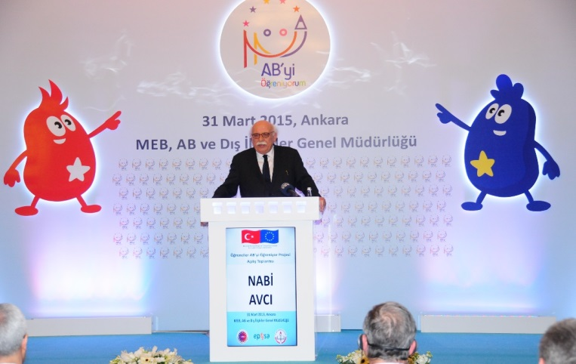
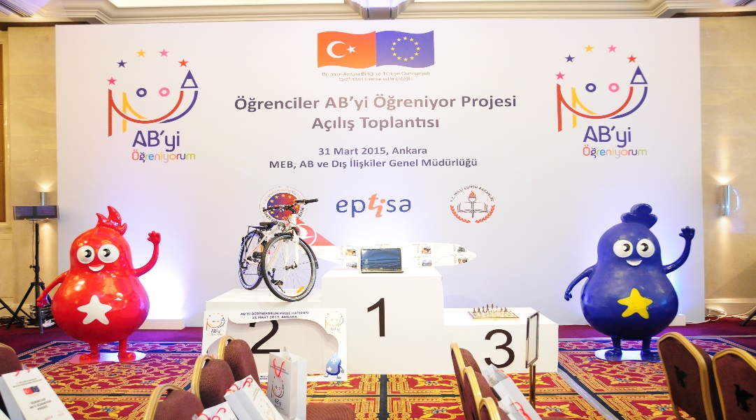
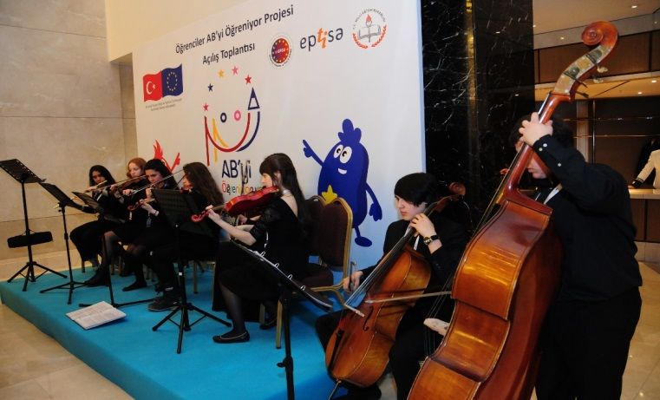
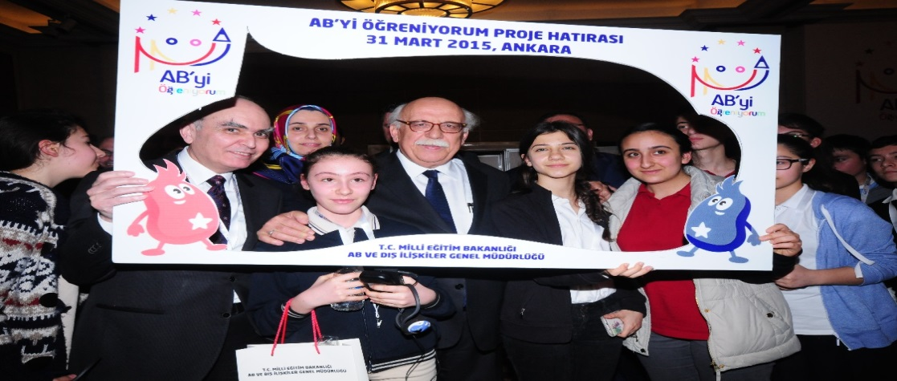
Gerçekleşen Faaliyetler
Bu proje Avrupa Birliği ve Türkiye Cumhuriyeti tarafından finanse edilmektedir.
Proje açılış toplantısı yapıldı

Slide 11
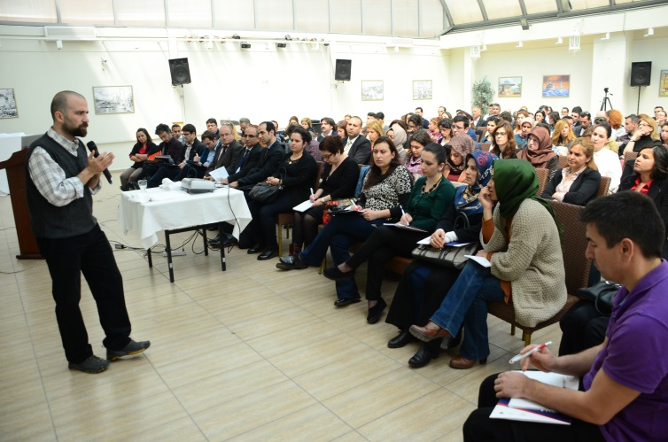
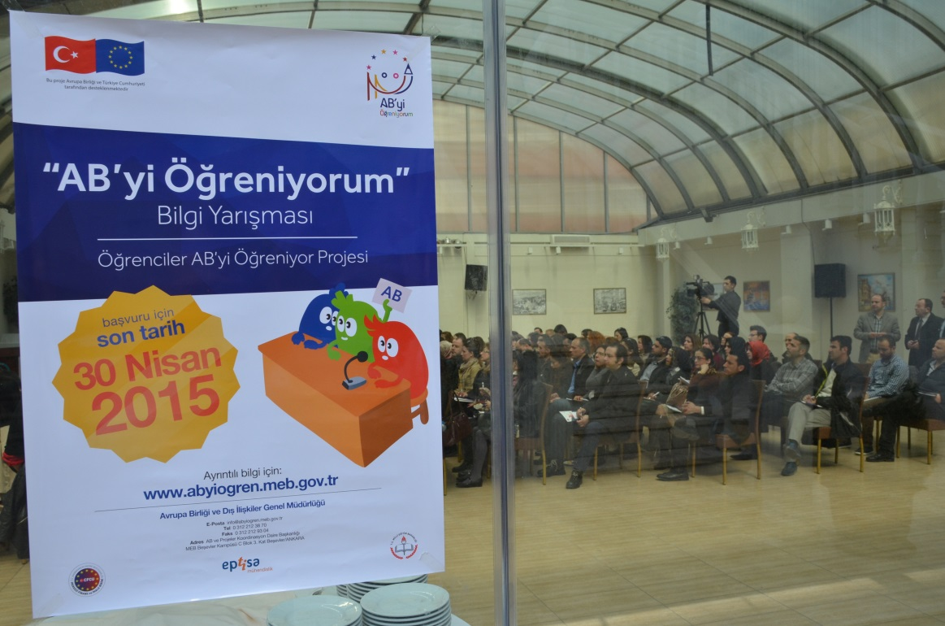
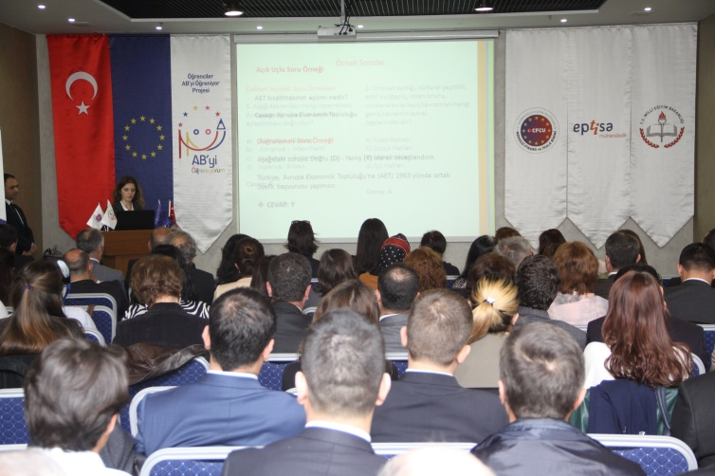
Gerçekleşen Faaliyetler
Bu proje Avrupa Birliği ve Türkiye Cumhuriyeti tarafından finanse edilmektedir.
Nisan 2015’te 21 pilot ilde 30 bilgilendirme semineri yapıldı

Slide 12
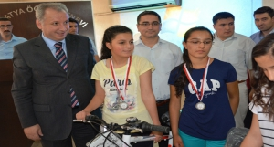
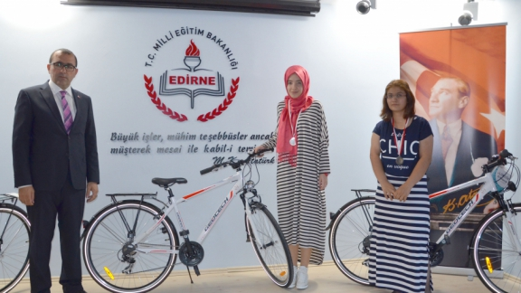
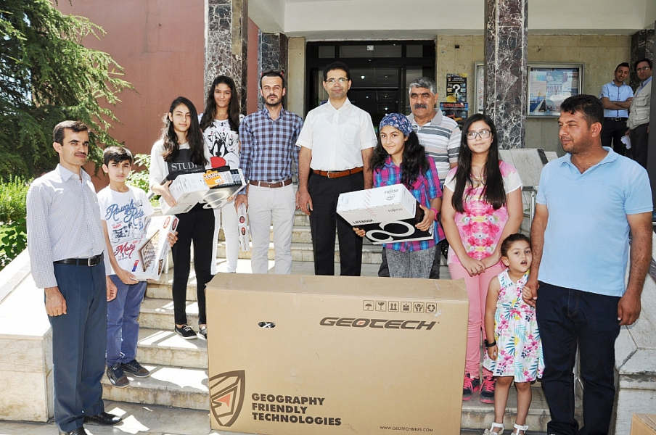
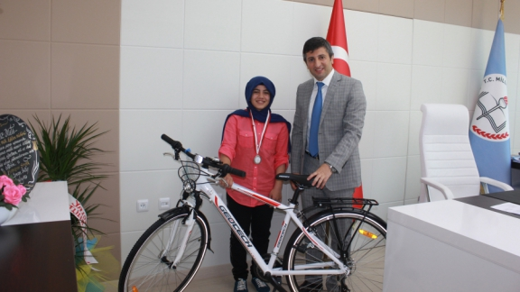
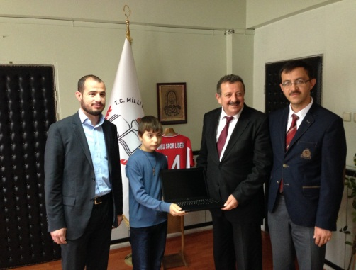
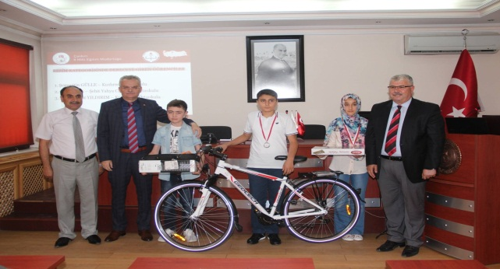
Gerçekleşen Faaliyetler
Bu proje Avrupa Birliği ve Türkiye Cumhuriyeti tarafından finanse edilmektedir.
İl ve ilçe düzeyindeki bilgi, resim, slogan, kısa öykü yarışmaları ilki tamamlandı

Slide 13
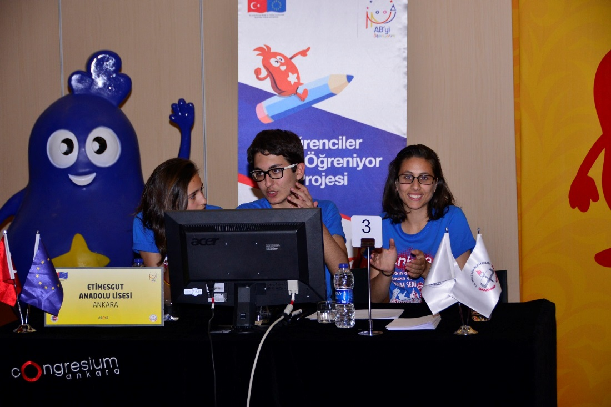
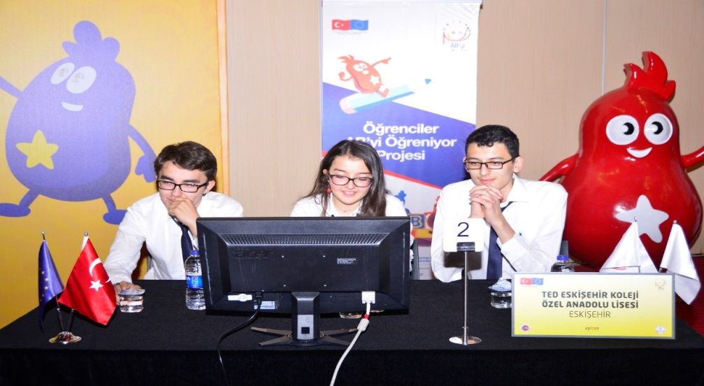
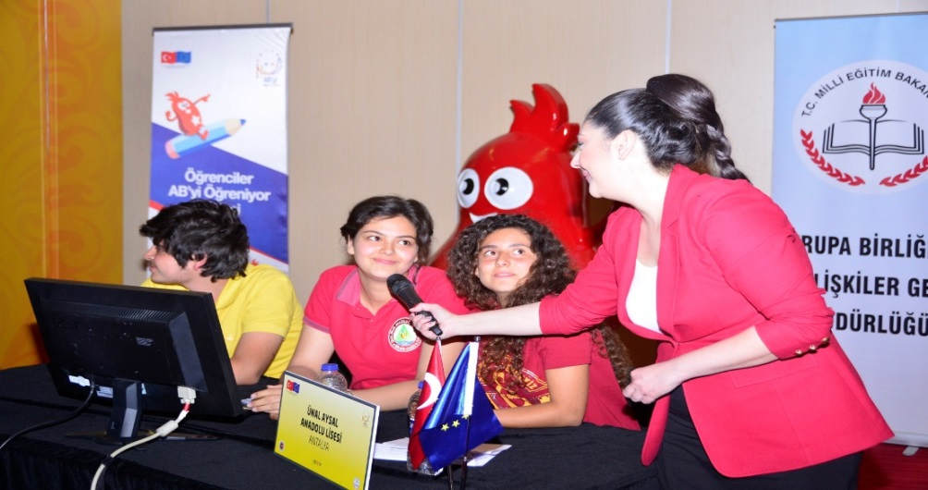
Gerçekleşen Faaliyetler
Bu proje Avrupa Birliği ve Türkiye Cumhuriyeti tarafından finanse edilmektedir.
Yarışmaların Türkiye finalleri tamamlandı

Slide 14
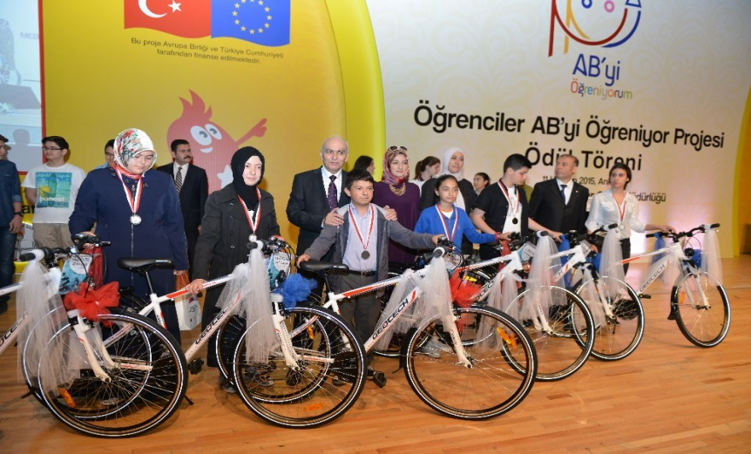
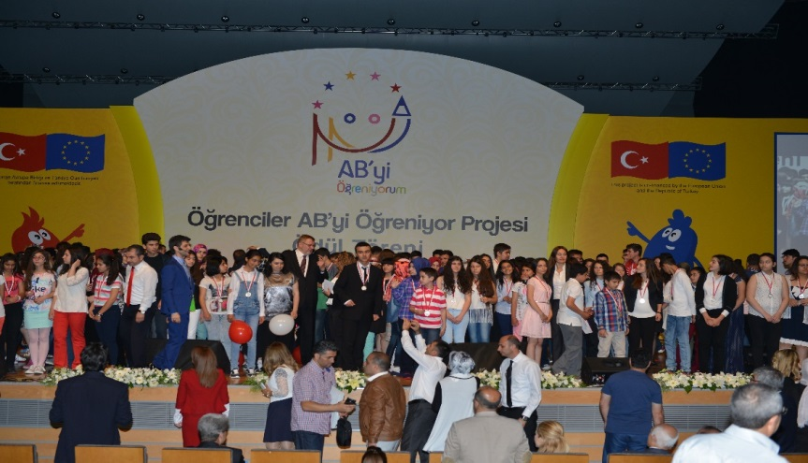
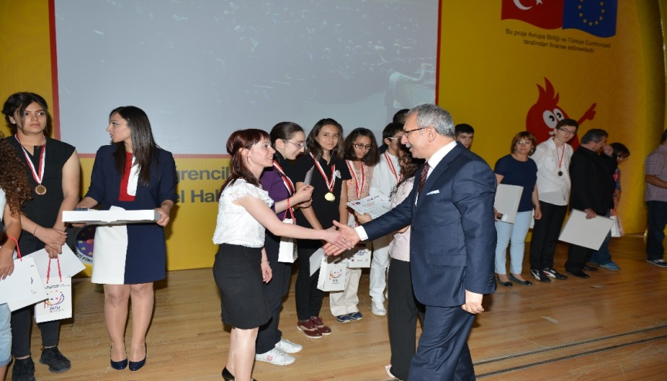
Gerçekleşen Faaliyetler
Bu proje Avrupa Birliği ve Türkiye Cumhuriyeti tarafından finanse edilmektedir.
Bilgi, Resim, Slogan ve Kısa Öykü Yarışmalarının Ödül Töreni 11 Haziran 2015’te Ankara’da yapıldı.

Slide 15
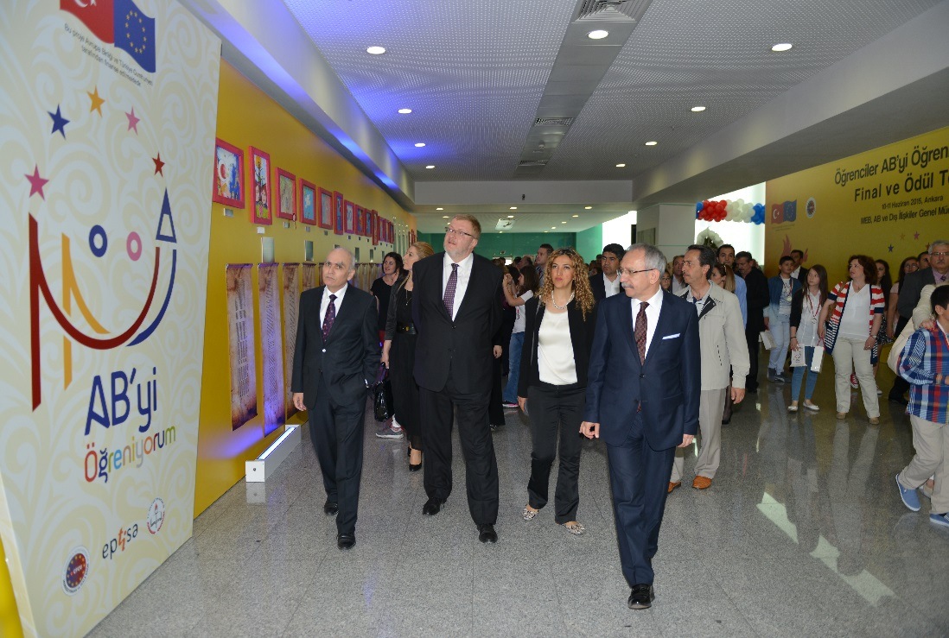
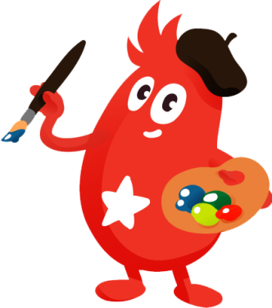
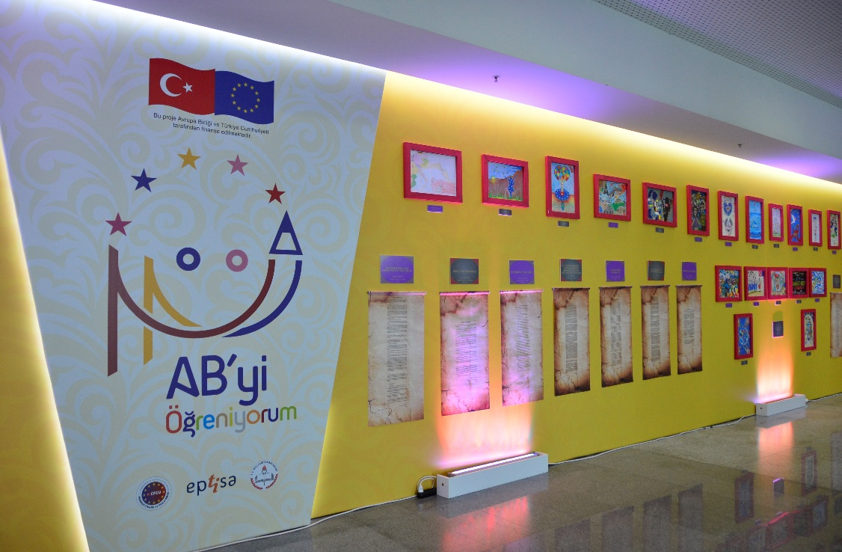
Gerçekleşen Faaliyetler
Bu proje Avrupa Birliği ve Türkiye Cumhuriyeti tarafından finanse edilmektedir.
Resim, slogan ve kısa öykü yarışmalarının il birincilerinin eserlerinin yer aldığı 3 günlük sergi Ankara’da açıldı.
Sergide kısa öykü ve sloganların İngilizce çevirileri de sergilendi.
Katalog hazırlandı.

Slide 16
Gerçekleşen Faaliyetler
Bu proje Avrupa Birliği ve Türkiye Cumhuriyeti tarafından finanse edilmektedir.
Tüm illerden üç yarışma kategorisinde dereceye giren eserlerin ve bilgi yarışmasında Türkiye derecesi alan takımların bilgilerinin yer aldığı
«BENCE AB…» başlıklı kataloğun basımı tamamlanmak üzere.
Web sitesinden de paylaşıma sunulacak.

Slide 17
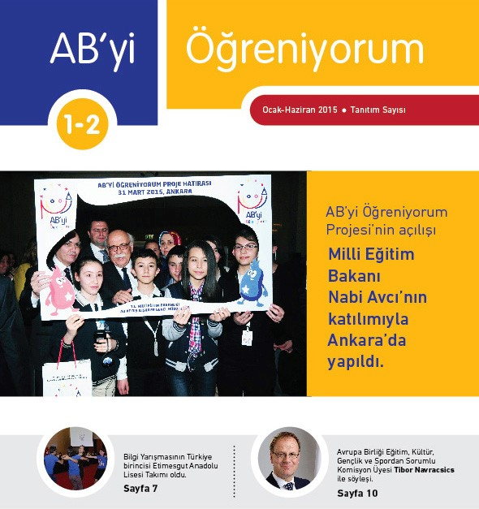
Gerçekleşen Faaliyetler
Bu proje Avrupa Birliği ve Türkiye Cumhuriyeti tarafından finanse edilmektedir.
Üç ayda bir yayımlanması
planlanan 24 sayfalık proje bülteninin 48 sayfalık 1. ve 2. sayılarının basımı tamamlanmak üzere.
Dergi basılı olarak dağıtılacak.
Aynı zamanda elektronik versiyona şu anda web sitesinden e-portal linki altından ulaşılabiliyor:
http://abyiogren.meb.gov.tr/e-portal/abyi-ogreniyorum-proje-bulteni/

Slide 18
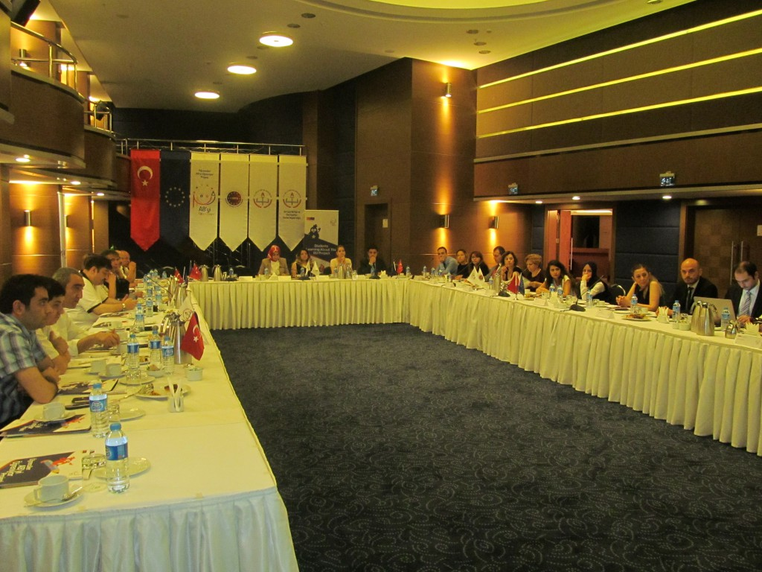
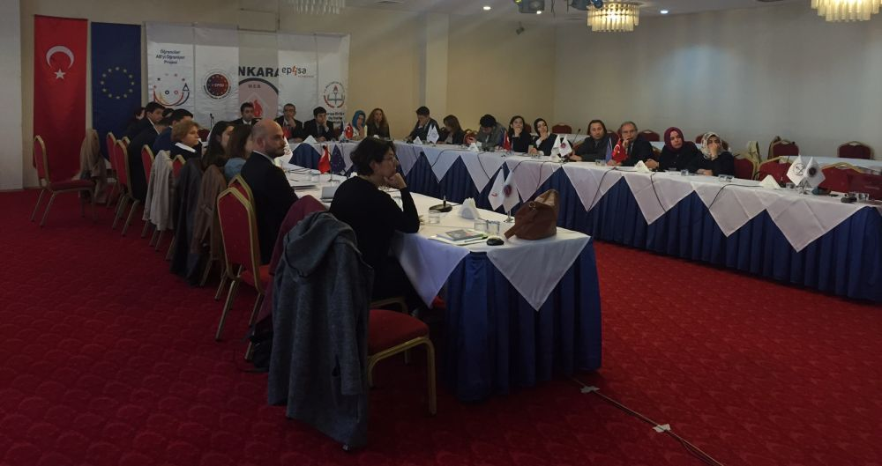
Gerçekleşen Faaliyetler
Bu proje Avrupa Birliği ve Türkiye Cumhuriyeti tarafından finanse edilmektedir.
Projenin web sitesi ve web portalı üzerinde çalışmak üzere Temmuz ve Kasım 2015’te 2 kez
çalışma grubu toplantısı yapıldı. Toplantıya yaklaşık 20 farklı kurum temsilcisi katıldı.

Slide 19
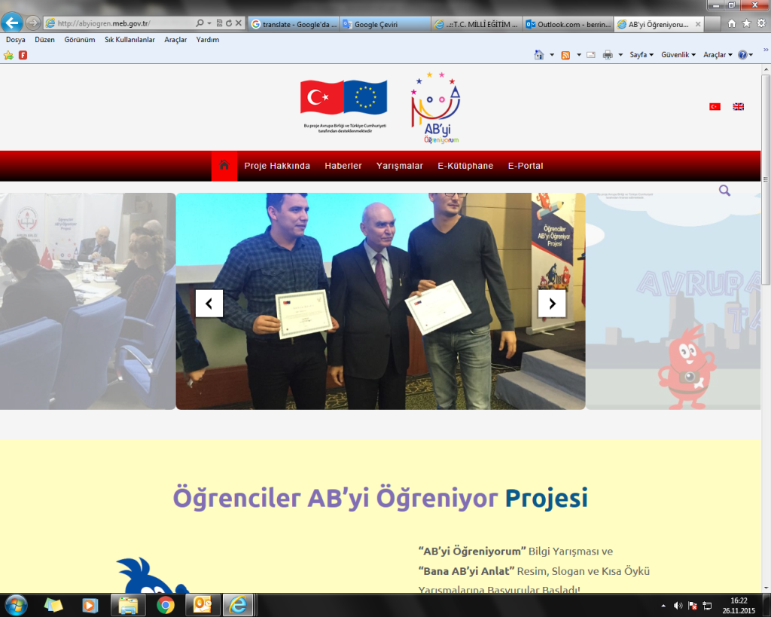
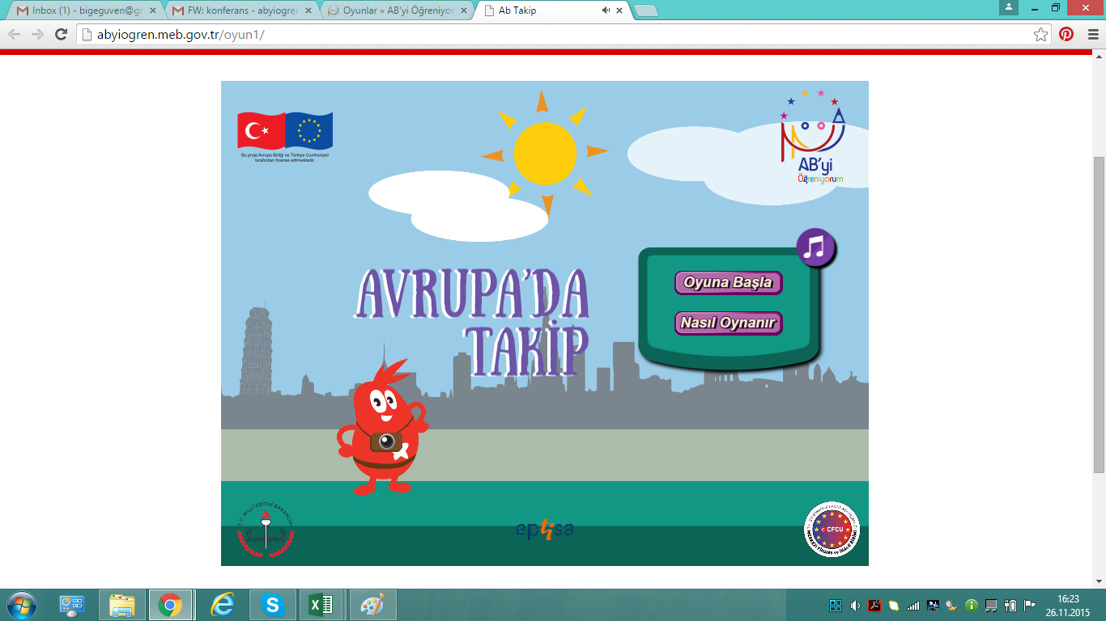
Gerçekleşen Faaliyetler
Bu proje Avrupa Birliği ve Türkiye Cumhuriyeti tarafından finanse edilmektedir.
Projenin web sitesi ve web portalı faaliyete başladı.
Avrupa’da Takip isimli dijital öğretici oyun kullanıma açıldı.
AB Matik isimli ikinci oyun da kısa süre içinde kullanıma açılacak.

Slide 20
Gerçekleşen Faaliyetler
Bu proje Avrupa Birliği ve Türkiye Cumhuriyeti tarafından finanse edilmektedir.
Proje hedef grubunda yer alan orta öğretim öğrencilerinin AB konusundaki bilgi düzeylerini ölçmek üzere 300 okulda 30.000 öğrenciye durum analizi yapıldı.
Eğitim programlarının hazırlığında kullanılmak üzere 180 koordinatör öğretmen için eğitim ihtiyaç değerlendirmesi yapıldı.
İletişim Stratejisi hazırlandı.
Farkındalık ve bilgi yükseltme materyalleri ve görünürlük araç ve gereçlerinin büyük bir kısmının hazırlığı ve basımı tamamlandı.
İki spot film ve iki kitap konusundaki çalışmalar devam ediyor.

Slide 21
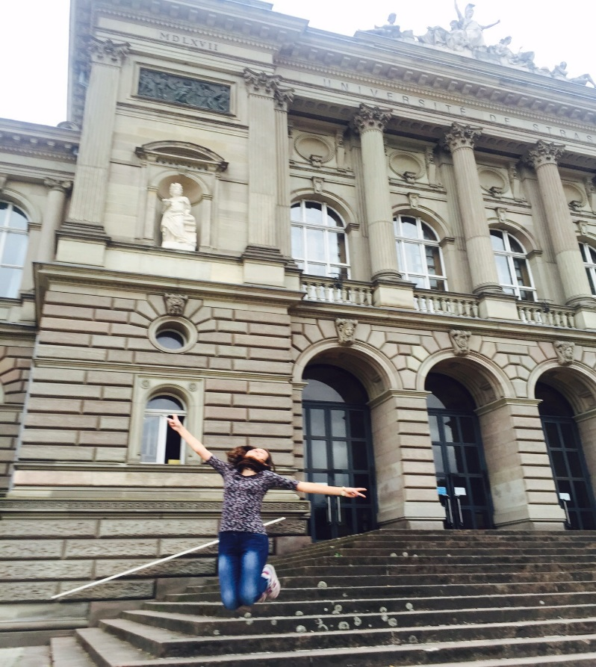
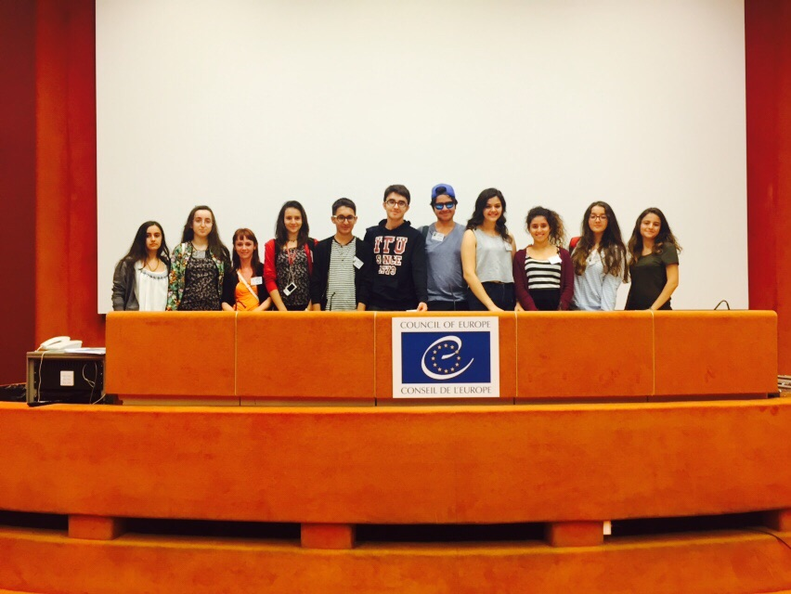
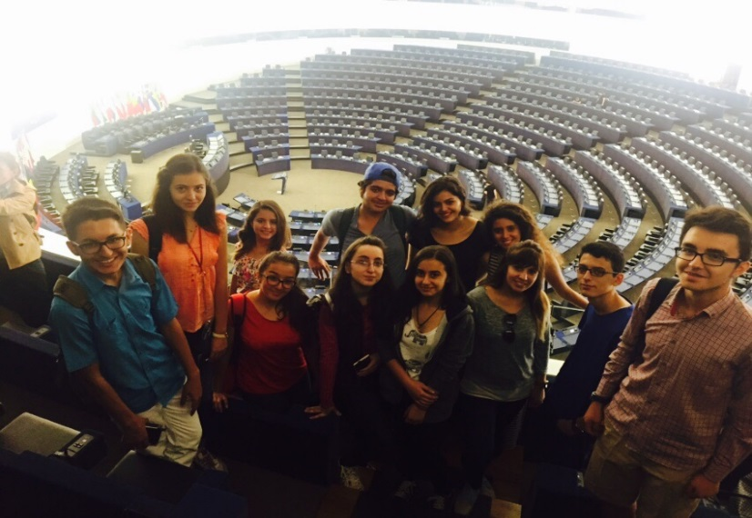
Gerçekleşen Faaliyetler
Bu proje Avrupa Birliği ve Türkiye Cumhuriyeti tarafından finanse edilmektedir.
Yarışmaların büyük ödülü olarak Brüksel ve Strazburg’a
çalışma ziyaretleri düzenlendi.

Slide 22
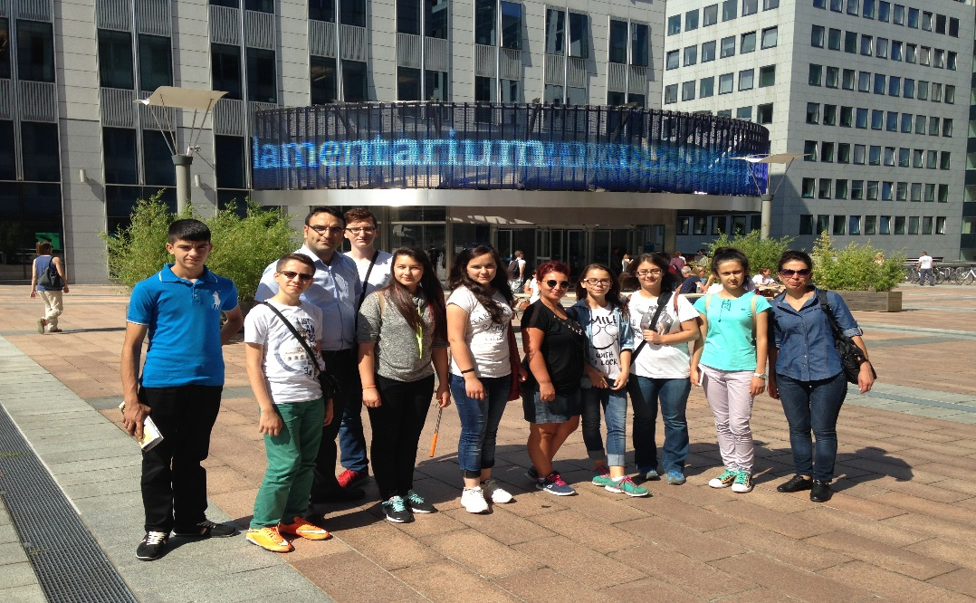
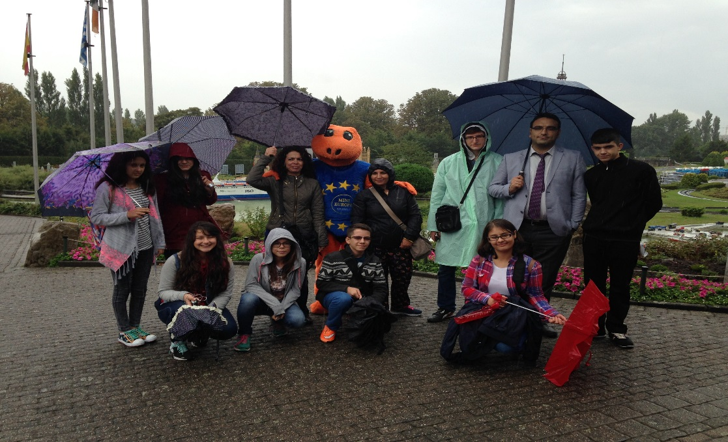
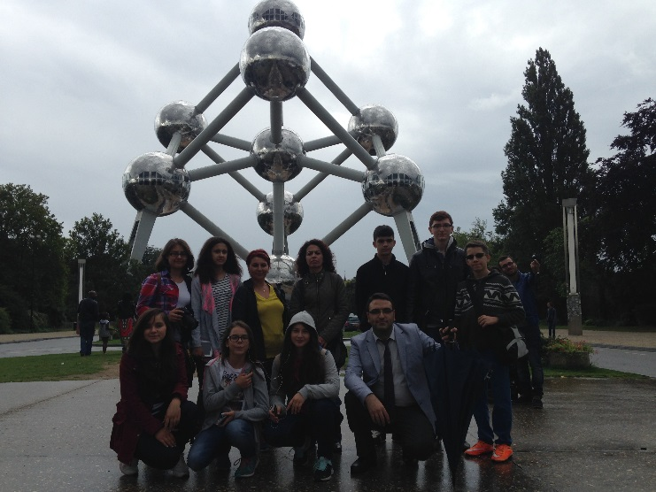
Gerçekleşen Faaliyetler
Bu proje Avrupa Birliği ve Türkiye Cumhuriyeti tarafından finanse edilmektedir.
Yarışmaların büyük ödülü olarak Brüksel ve Strazburg’a
çalışma ziyaretleri düzenlendi.

Slide 23
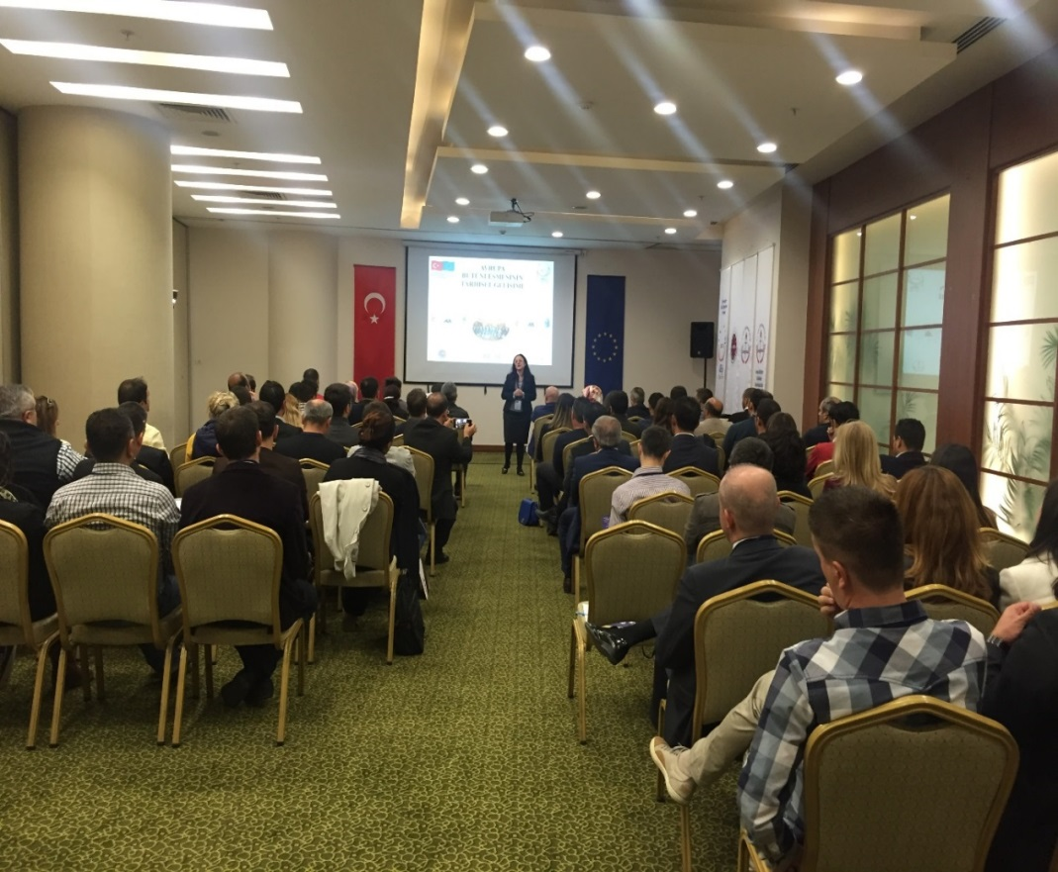
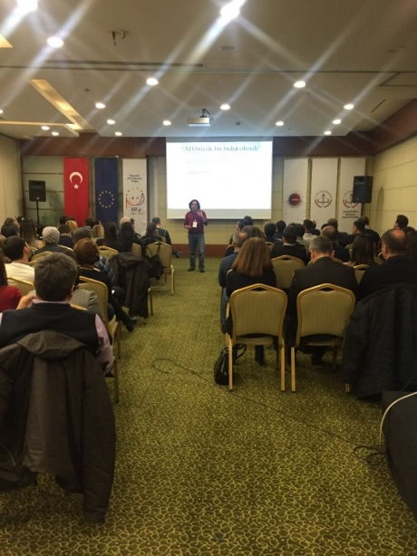
Gerçekleşen Faaliyetler
Bu proje Avrupa Birliği ve Türkiye Cumhuriyeti tarafından finanse edilmektedir.
Ankara’da 10-12 Kasım 2015 tarihleri arasında 81 ilden 180 koordinatör öğretmenin katıldığı 3 günlük eğiticilerin eğitimi semineri gerçekleştirildi. Koordinatör öğretmenlerin her biri kendi illerinde bu eğitimleri 1’er günlük bilgilendirme seminerleri ile diğer öğretmenlere aktaracak.

Slide 24
Gerçekleşen Faaliyetler
Bu proje Avrupa Birliği ve Türkiye Cumhuriyeti tarafından finanse edilmektedir.
16-17 Aralık 2015 tarihleri arasında Ankara’da iki günlük uluslararası konferans
düzenliyoruz

